Slide 1
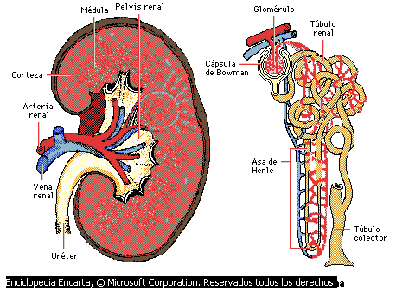
HIPOPOTASEMIA

Slide 2
Potasio sérico menor a 3.5 mmol /L
HIPOPOTASEMIA

Slide 3
TIPOS LEVE 3 – 3.5 mmol / L MODERADA 2.5 – 3 mmol/L GRAVE - 2.5 mmol/ L

Slide 4
ETIOLOGÍA
Déficit en la ingestión
Pérdidas gastrointestinales
Pérdidas renales
Incremento de entrada hacia las células

Slide 5
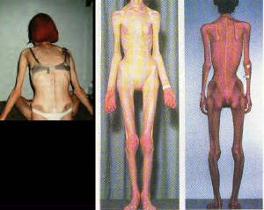
DÉFICIT EN LA INGESTA
Anorexia
Dietas
Alcohólicos

Slide 6
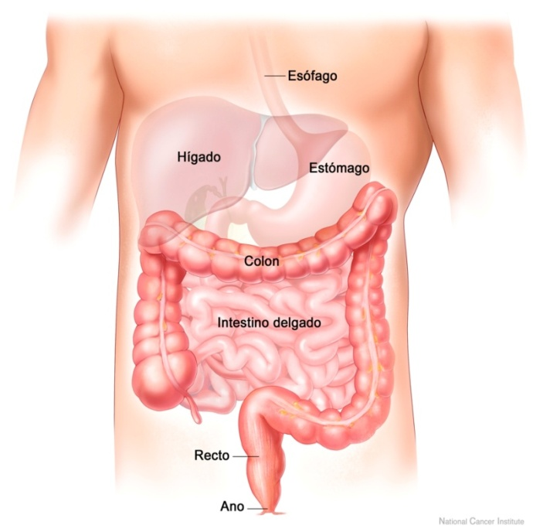
PÉRDIDAS GASTROINTESTINALES
Vómito
Diarrea
Uso de laxantes
Fístulas
Adenoma vellosos
Tumor de células insulares

Slide 7
PÉRDIDAS RENALES
Diuréticos
vómitos o aspiración nasogastrica
Acidosis tubular renal
Hipomagnesemia
Nefritis intersticial
Síndrome de Bartter
Exceso de mineralocorticoides
Diaforesis

Slide 8
INCREMENTO DE ENTRADA HACIA LAS CÉLULAS
Alcalosis
Administración de insulina
Parálisis periódica hipopotasemica
Intoxicación con Bario
Agonistas beta – adrenérgicos
Leucemia

Slide 9
CUADRO CLÍNICO
Manifestaciones cardíacas
Manifestaciones neuromusculares
Manifestaciones gastrointestinales
Manifestaciones renales
Manifestaciones metabólicas

Slide 10
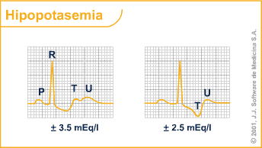
MANIFESTACIONES CARDÍACAS

Slide 11
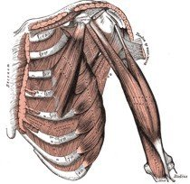
MANIFESTACIONES NEUROMUSCULARES
Debilidad muscular
Hiporreflexia
Parestesias
Calambres
Parálisis

Slide 12
MANIFESTACIONES GASTROINTESTINALES
Constipación
Íleo paralítico
Encefalopatía hepático

Slide 13
MANIFESTACIONES RENALES
Nefropatía hipocaliémica
Poliuria
Polaquiuria

Slide 14
MANIFESTACIONES METABÓLICAS
Alteración en el metabolismo de los hidratos de carbono
Disminuye la secreción de aldosterona
Balance negativo del nitrógeno

Slide 15
DIAGNÓSTICO
Anamnesis
Control
Laboratorio

Slide 16
Déficit de K = K ideal – K real x 0.4 x Kg. peso
CORRECCIÓN DE POTASIO

Slide 17
TRATAMIENTO
ORAL
(corrección mas segura)‏
Cloruro de potasio, gluconato de potasio en alcalosis metabólica
40 – 120 meq/día ( suplementos de K )

Slide 18
2. INTRAVENOSO Cloruro de potasio: 20 – 40 meq/h PRECAUSIONES: - Administrar en solución que no supere 50 meq/l, ritmo de 20 meq/h

